Slide 1
3FS文件系统fuse模块升级 ——前瞻性/重要性分析

Slide 2
一个好的文件系统对大模型的重要性：性能+成本
高效的大数据存储与访问
支持并行计算和分布式训练
优化存储与内存管理
高效的持久化和恢复机制
文件系统的扩展性和多设备上的兼容性
DeepSeek模型的显著优势：纯强化学习驱动的推理能力 、 混合专家模型（MoE）架构和超低成本训练
其背后的文件系统？

Slide 3
关于3FS文件系统（Fire-Flyer 文件系统）
3FS：DeepSeekAI所使用的高性能分布式并行文件系统
3FS 文件系统→提供高效的数据存储和访问支持,优化数据的存储布局和读写路径→ DeepSeek 实现大规模数据处理和高效推理能力
3FS运用FUSE作为底层的实现模块

Slide 4
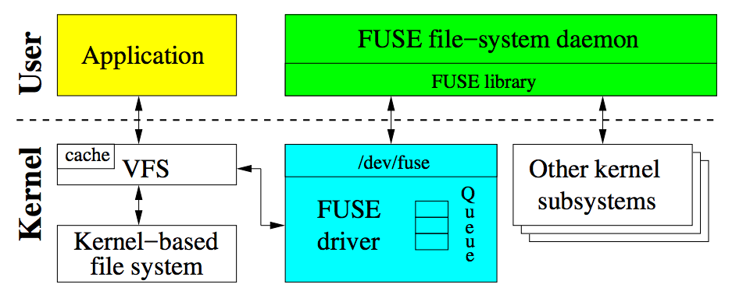
关于FUSE：用户空间文件系统
通过fuse内核模块的支持，开发者只需要根据fuse提供的接口实现具体的文件操作就可以实现一个文件系统
解决需求：内核下定制开发文件系统→用户空间下定制实现文件系统
内核下定制开发文件系统难度较高
用户空间下调试工具丰富，出问题不会导致系统崩溃，开发难度相对较低，开发周期较短。
工作原理：
3层结构协作完成，
a）用户态customize文件系统
b）用户态fuse库（libfuse）
c）内核支持（fs/fuse/*）。
FUSE文件系统工作原理图^{[1]}
Notes:
[1]https://blog.csdn.net/weixin_45525272/article/details/121298434

Slide 5
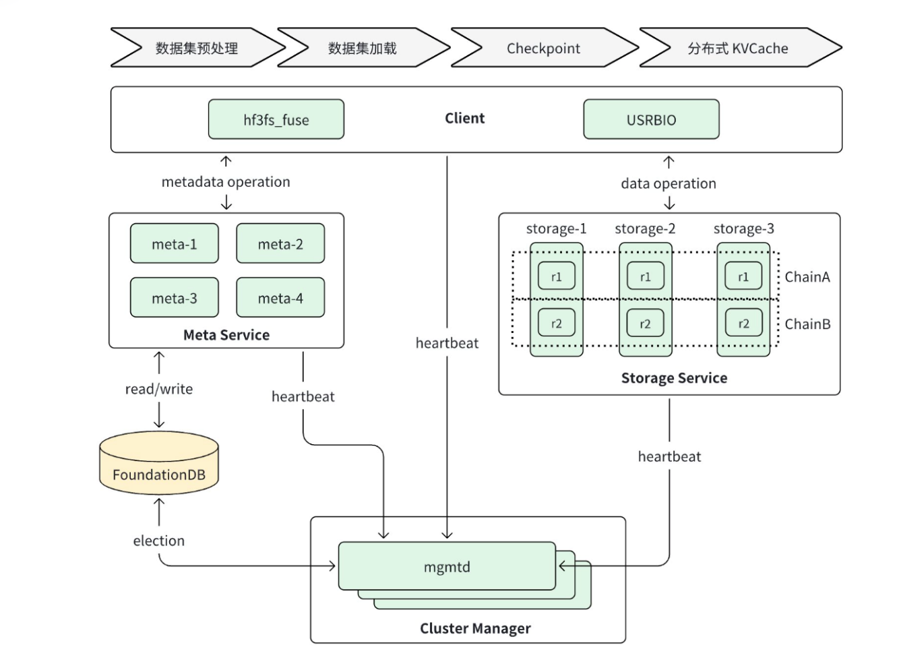
FUSE之于3FS
Fuse模块主要应用在3FS的客户端（用户模块）：
内核空间→用户空间：灵活性和易用性
允许定义自定义的行为和功能：数据存储策略、访问控制、同步策略等
DeepSeek模型的3FS文件系统架构图^{[1]}
Notes:
[1]https://developer.volcengine.com/articles/7480397583173877797#heading9

Slide 6
优化FUSE的重要性
优化空间很大
大量的性能损失：用户态-内核态切换，元数据操作延迟，并发与随机访问，用户空间系统间的信息传递
安全性：原始版本和3FS内版本主要由C/C++完成
优化方向
考虑优化3FS内的FUSE组件，参考XFUSE、RFUSE等（splice、多线程、writeback cache等）→一定程度上提升性能
Rust改写FUSE内部核心代码→安全性问题

Slide 7
谢谢！
请提宝贵意见

